Slide 1
Questions

Slide 2
Q1: pthreads中的条件变量（condition variable）有什么用途？
条件变量是一种线程同步机制，用于在多个线程之间高效地等待某个条件的成立。
让线程在某个条件不满足时主动阻塞，并在条件满足时被唤醒继续执行。

Slide 3
Q2: 为何pthreads中的条件变量（condition variable）总是与一个mutex相关联？
线程在等待某个条件成立时，需要先检查条件是否满足，但检查条件本身必须是原子操作
通过互斥锁包裹条件的检查和修改，确保“检查条件”和“进入等待”是原子的，避免竞争条件

Slide 4
Q2: 为何pthreads中的条件变量（condition variable）总是与一个mutex相关联？
条件变量的等待操作 pthread_cond_wait() 实际上会执行以下三步：
释放关联的 Mutex（让其他线程可以修改共享数据）。
阻塞线程，等待条件变量的信号。
被唤醒后，重新获取 Mutex（继续操作共享数据）。
如果没有Mutex：线程无法安全地释放和重新获取锁，可能导致共享数据被破坏。

Slide 5
Q3: 如何自己用pthreads实现一个Barrier（栅栏）？
有哪些方法？
方法1：通过busy-waiting + 互斥锁来实现
方法2：通过使用信号量（Semaphore）来实现
方法3：通过使用互斥锁 + 条件变量来实现
- 使用一个计数器记录已到达的线程数。
- 用互斥锁保护计数器。
- 当计数器未达到总线程数时，线程通过条件变量等待。
- 当最后一个线程到达时，唤醒所有线程。

Slide 6
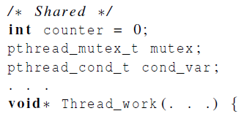
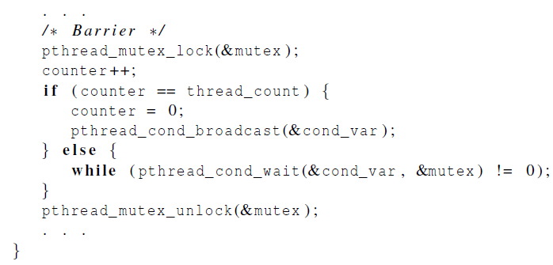
Implementing a barrier with condition variables
pthread_mutex_unlock(&mutex);
wait_on_signal(&cond_var);
pthread_mutex_lock(&mutex)
Notes:
通常的应用场景下，当前线程执行pthread_cond_wait时，处于临界区访问共享资源，存在一个mutex与该临界区相关联，这是理解pthread_cond_wait带有mutex参数的关键
当前线程执行pthread_cond_wait前，已经获得了和临界区相关联的mutex；执行pthread_cond_wait会阻塞，但是在进入阻塞状态前，必须释放已经获得的mutex，让其它线程能够进入临界区
当前线程执行pthread_cond_wait后，阻塞等待的条件满足，条件满足时会被唤醒；被唤醒后，仍然处于临界区，因此被唤醒后必须再次获得和临界区相关联的mutex
综上，调用pthread_cond_wait时，线程总是位于某个临界区，该临界区与mutex相关，pthread_cond_wait需要带有一个参数mutex，用于释放和再次获取mutex。
====== while，不是if的原因：
pthread_cond_signal()也可能唤醒多个线程，而如果你同时只允许一个线程访问的话，就必须要使用while来进行条件判断，以保证临界区内只有一个线程在处理
为什么用while来判断条件
如上面的代码所示，使用while对条件进行判断的原因如下：
若先解锁互斥量，再唤醒等待线程，则条件可能被其它线程更改，使得等待条件再次成立，需要继续等待
pthread_cond_wait可能存在意外返回的情况，则此时条件并没有被更改，需要继续等待。造成意外返回的原因是Linux中带阻塞功能的系统调用都会在进程收到signal后返回

Slide 7
Q4: 多个线程同时并行操作一个链表（如执行member、delete、insert操作）会出现什么问题？
会引发一系列线程安全问题，主要包括竞争条件（Race Condition）、数据不一致性、甚至程序崩溃
插入（Insert） + 删除（Delete）竞争：
线程A准备在节点 X 后插入新节点 Y，但线程B同时删除了 X，导致 Y 插入到无效位置或链表断裂。
删除（Delete） + 查询（Member）竞争：
线程A正在读取节点 X 的数据，线程B同时删除 X，导致线程A访问已释放的内存（悬垂指针）

